Slide 1
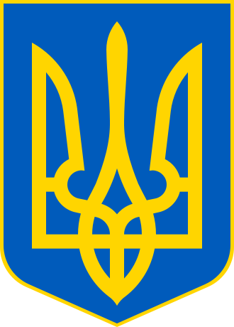
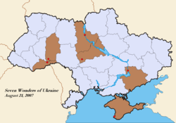
7 Чудес України

Slide 2

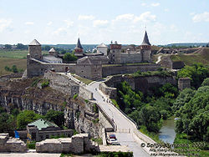


Заповідник «Кам'янець»
Національний заповідник «Кам'янець.
Розташований в Кам'янці-Подільському Хмельницькій області.
Площа-поряд ЗАПОВІДНИКА СТАНОВИТЬ 121 ГЕКТАР (ЙОГО МЕЖІ 16 ЧЕРВНЯ 1977 РОКУ ЗАТВЕРДИВ ХМЕЛЬНИЦЬКИЙ ОБЛВИКОНКОМ). Це Передусім Старе Місто, Затиснене В Петлі Річки Смотрич. А Також Прилеглий Каньйон Смотрича, Замковий Міст, Комплекс Старого Й Нового Замків. Пам'ятки Нового Плану, Руських І Польських Фільварків Не Є Об'єктами Заповідника.
Згідно З Довідкою Міського Управління Містобудування Та Архітектури, В Місті 175 Будівель Перебувають На Державному Обліку Як Пам'ятки Архітектури Та Мають Національне (121 Пам'ятка) Або Регіональне (54 Пам'ятки) Значення. За Цим Показником Кам'янець-подільський Посідає Третє Місце В Україні (Після Києва Та Львова).
Із 175 Пам'яток Архітектури Кам'янця-подільського Левова Частка (156 Об'єктів, Або 89 %) Перебуває У Віданні Ніазу. З Цих 156 Пам'яток 115 Мають Національне Значення, 41 — Місцеве. Вельми Строкатим Є Розподіл Пам'яток На Території Заповідника Щодо Форми Власності: 7 — Державна, 78 — Міська Комунальна, 12 — Приватна, 45 — Спільна Власність Територіальних Громад Облради, 14 — Власність Релігійних Громад.

Slide 3
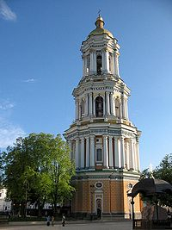
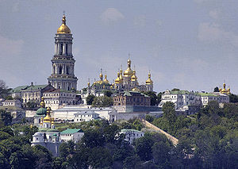
Києво-Печерська Лавра
Світова спадщина ЮНЕСКО
Києво - печерська Лавра (Свято-Успенська Києво-Печерська лавра) — одна з найбільших православних, святинь України, визначна пам'ятка історії та архітектури, а також діючий монастир Української православної церкви Московського патріархату зі статусом лаври.

Slide 4
З часу свого заснування як печерного монастиря у 1015 році Києво-Печерська лавра була постійним центром православ'я на Русі.
Разом із Софіївським собором вона занесена до Світової спадщини ЮНЕСКО.
На території Верхньої Лаври діє «Національний Києво-Печерський історико-культурний заповідник», якому було надано статус національного у 1996 році. Монастирське життя зосереджене на території Нижньої лаври. Обидві частини Лаври відкриті для відвідувачів. Києво-Печерську лавру занесена до Семи Чудес України у 2007 році за результатами голосування експертів та користувачів Інтернету.
В теперішній час пам'ятка знаходиться під юрисдикцією Національного заповідника, Державних музеїв.

Slide 5
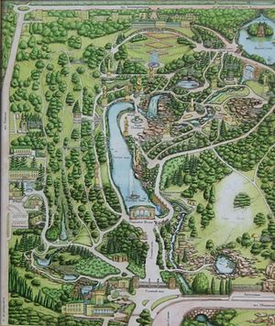
Софіївка
Національний дендрологічний парк «Софіївка» — парк, науково-дослідний інститут національної академії наук України. На сьогодні — це місце відпочинку. Щорічно його відвідують близько 500 тисяч людей. Площа 179,2 га.

Slide 6
«Софіївка» є пам'ятником крає видного типу світового садово-паркового мистецтва кінця XVIII — першої половини XIX століть.
Тут росте понад 2000 видів дерев і кущів (місцевих і екзотичних), серед них: таксодіум (кипарис болотний), сосна Веймутова, тюльпанове дерево, платан, гінкґо, смерека та багато інших. Колективом парку видано каталог рослин, в якому нараховується 1994 таксони, з них 1220 деревних і кущових порід та 774 трав'янистих рослин, в тому числі 25 таксонів ліщин, 24 — буків, 41 — ялин, 44 — ялівці, 100 — ліан, 320 — троянд, 57 — рододендронів, 376 — ґрунтопокривних та 98 — квіткових рослин.
Колекційний фонд парку в 2007 році нараховував 3323 таксонів, з них: 546 деревних, 1557 кущових, 115 ліан, 1212 трав’янистих рослин, з них 914 інтродукованих та 246 аборигенних.
Парк розташований у північній частині міста Умань Черкаської області, обабіч ріки Кам'янки, за адресою — вулиця Київська, 12-а. З 1980 року директором дендропарку є член-кореспондент НАН України, доктор біологічних наук, професор Іван Семенович Косенко.
У 1985 році мала планета № 2259 отримала назву «Софіївка» на честь уманського парку.

Slide 7
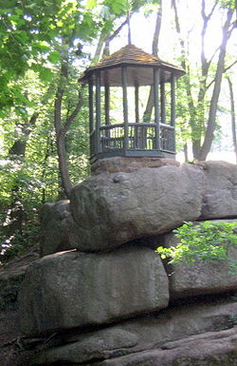
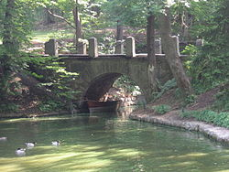
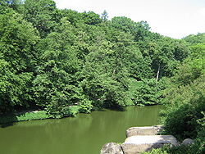

Парк розташований у північній частині міста Умань Черкаської області, обабіч ріки Кам'янки, за адресою — вулиця Київська, 12-а. З 1980 року директором дендропарку є член-кореспондент НАН України, доктор біологічних наук, професор Іван Семенович Косенко.
У 1985 році мала планета № 2259 отримала назву «Софіївка» на честь уманського парку.

Slide 8
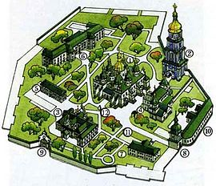
Софія Київська

Slide 9
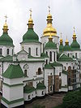
Собор святої Софії - Премудрості Божої, Софія Київська або Софійський Собор — християнський собор в центрі Києва, пам'ятка української архітектури і монументального живопису 11 — 18 століть, одна з небагатьох уцілілих споруд часів Київської Русі. Одна з найголовніших християнських святинь Східної Європи, історичний центр Київської митрополії. Знаходиться на території Софійського монастиря i є складовою Національнoгo заповідника «Софія Київська». Окрім цього собору до Національного заповідника належать такі пам'ятки історії, як Золоті ворота, Андріївська церква, Кирилівська церква і Судацька фортеця.

Slide 10
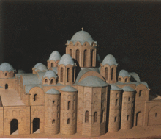
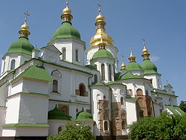
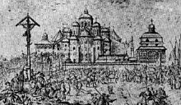
Собор, як головний храм держави, відігравав роль не тільки духовного, а й політичного та культурного центру.
Під склепінням Cв. Софії відбувалися урочисті «по садження» на великокняжий престол, церковні собори, прийоми послів, затвердження політичних угод.
При соборі велося літописання і були створені перші відомі на Русі бібліотека та школа.

Slide 11
Київський Софійський собор був однією з найбільших будівель свого часу. Загальна ширина храму — 54,6 м, довжина — 41,7 м, висота до зеніту центральної бані — 28,6 м. Собор має п'ять , завершених на сході апсидами, увінчаний 13-ма верхами, що утворюють пірамідальний силует, і оточений з трьох боків двома рядами відкритих галерей, з яких внутрішній має два яруси. Довгий час вважалося, що галереї прибудовані до собору пізніше, але дослідженнями останнього часу доведено, що вони пов'язані з ним єдиним задумом і виникли водночас. Тільки хрестильна, вбудована у західну галерею, належить до середини XII ст.
Увінчувала собор ступінчаста композиція з тринадцяти бань, покритих свинцевими листами. Стіни викладалися з великих природних каменів — граніту й рожевого кварциту, що чергувалися з рядами плитоподібної цегли — плінфи. Мурування виконували на рожевому вапняно-цем'янковому розчині. Первісно собор не був зовні потинькований і побілений.

Slide 12
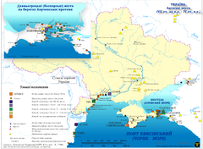
Херсонес Таврійський
Херсонес Таврійський (дав.-гр. Χερσόνησος — ἡ χερσόνησος (ге¯ херсо́не¯сос) значить «півострів», за середньовіччя Херсон, у слов'янських джерелах Корсунь) — старогрецьке місто-держава в південно-західній частині Криму (у межах Севастополя).

Slide 13
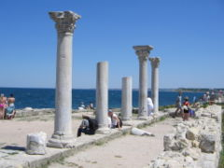
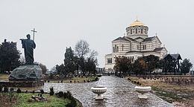
Херсонес Таврійський був заснований 422—421 рр. до н. е. грецькими вихідцями з Гераклеї Понтійської як грецька колонія на північному узбережжі Чорного моря і за античної доби став важливим торговельним, ремісничим і політичним центром південно-західного узбережжя Криму.
Херсонес розташований в південно-західній частині Криму, біля Карантинної бухти в межах сучасного міста Севастополя.
Найдавніші археологічні знахідки в Херсонесі — уламки чорно фігурної кераміки — датуються VI століттям до н. е.
Уже через століття після заснування територія Херсонесу охоплювала весь півострів, що лежить між Карантинною і Пісочною бухтами (в перекладі з грецької «Херсонес» якраз і означає півострів).

Slide 14
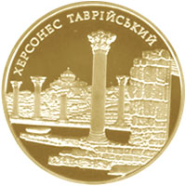
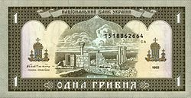
Економічний і політичний розквіт Херсонесу Таврійського припадав на IV—II ст.до н. е.
Він був демократичною державою, карбував власну монету. Основою його економіки було виноградарство, рибний промисел, ремесла і торгівля (збіжжям, а також худобою та рибою) з іншими грецькими містами, скіфами й таврами.

Slide 15
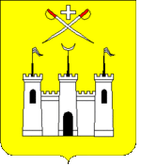

Хотинська фортеця
Хотинська фортеця (рум. Cetatea Hotinului) — фортеця 13 — 18 століття у місті Хотин, що у Чернівецькій області, України. Сьогодні на території фортеці розташований Державний історико-архітектурний заповідник «Хотинська фортеця». Одне з семи чудес України.

Slide 16
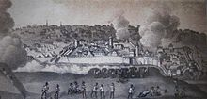
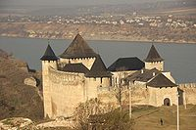
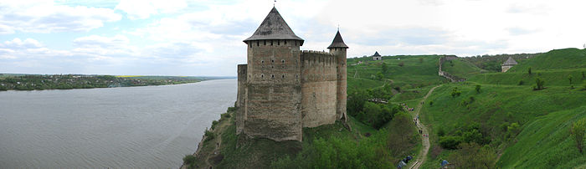
Хотинська фортеця
Сьогодні на території Хотинської фортеці створено Державний істерико - архітектурний заповідник. Тут полюбляють проводити свята козацької звитяги та знімати фільми

Slide 17
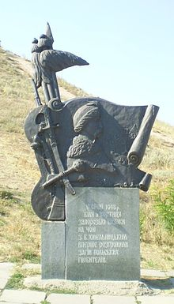
Хортиця
Хортиця є найбільшим островом на Дніпрі. На північній стороні острова був останній дніпровський поріг. Хортиця витягнута із північ-заходу на південь-схід, має довжину 12,5 км, ширину в середньому 2,5 км і площу приблизно 3000 га.

Slide 18
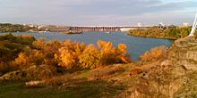
Острів до останнього часу зберігав ліси в прибережних балках, а в післявоєнні часи був залісений лісовим господарством в північній частині, де ґрунти є пісчаними. В південній частині зберігається степ з багатьма реліктовими видами рослин, які збереглися тільки на острові, але в давнини зростали на всій території півдня України. На крайньому півдні острова існують плавні.

Slide 19
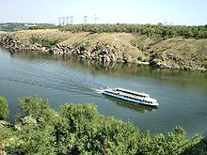
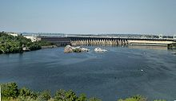
                На острові багато назв пов'язаних з перебуванням запорожців: урочище Сагайдачного, Січові ворота, Козача могила, Совутина скеля та інші.
Сучасність
Острів інтегрований в структуру міста Запоріжжя. Через острів проходить залізниця з станцією "Запорізька Січ" в середині острова. Три існуючі автомобільні мости дають можливість людям перетинати Дніпро й користуватися багатствами острова.
На острові знаходяться заселені селища. В північно-східній частині розміщено залишене село - Середній Стіг. На території острова велика кількість означених пам'яток історії й археології. Десятки будинків відпочинку, санаторіїв, туристичних баз.

Slide 20
7 Чудес України

